Slide 1
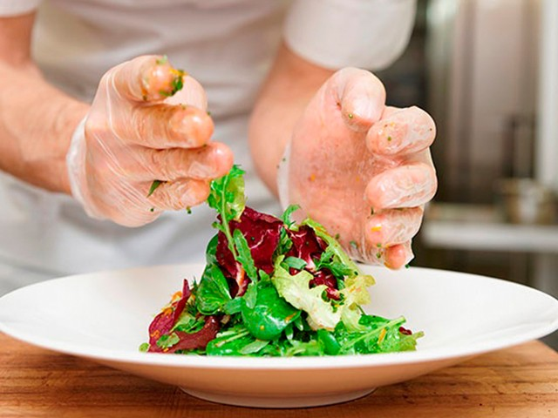
¿CUMPLIRA? RESTAURANTE LOS MEJORES SABORES
PERSONAL MANIPULADOR DE ALIMENTOS: aquí vemos que la dueña del establecimiento restaurante los mejores sabores, al referirse sobre el personal femenino, expresa que ellas utilizan gorro y sus uñas están bien maquilladas. lo cual nos permite percibir que desde esta acción podemos detectar un incumplimiento a la ley de control y calidad. Basándonos en la resolución 2674 del 2013, donde hace referencia en el capitulo III sobre el manejo de las practicas higiénicas y exige que las uñas deben estar cortas, limpias y sin maquillaje. En este caso se debe adoptar una medida de control en cuanto a la dotación y la asepsia que maneja cada trabajador. Se debe acatar con esto, ya que estamos evitando un riesgo de contaminación para
que no afecte a las personas que asistan a este restaurante. La empresa es la responsable de tomar las medidas necesarias, para no permitir un foco de contaminación, así como el tener un control, sobre exámenes médicos. Y educación en cuanto al cuidado y manejo de las practicas de manufactura y de manipulación de alimentos. Al ocurrir este incumplimiento, estamos expuestos a que las personas que recurran a este establecimiento puedan ingerir algún alimento contaminado y por lo tanto sea un riesgo para su salud.
las medidas que se deben tomar, es un cierre temporal del establecimiento, mientras se establece total control, en cuanto a las practicas higiénicas.

Slide 2

COCINA
Como pudimos observar, en la cocina no se maneja el sistema de clasificación de desechos. Así que todos van a un mismo recipiente, por lo que podría causar contaminación, tanto a los alimentos, como al ambiente, incomodidad para ellos mismos, y para sus clientes ya que esto genera aparte de malos olores, focos de contaminación. Articulo que también se esta incumpliendo por parte de la propietaria de este lugar. Ya que es su deber y obligación desarrollar y manejar un plan de saneamientos con objetivos claramente definidos. Pienso que la sanción que se debe aplicar a estos establecimientos que no cumplen con el control de calidad, es imponer una multa, y se daría un plazo corto para que estas personas tomen acción sobre la problemática. Pienso que se debe ser estricto con esto, ya que en este caso se esta jugando con la salud de las personas, ya que esto podría conllevar a infecciones gastrointestinales y demás.

Slide 3

UTENSILIOS
Podemos ver que en cuanto al manejo de los utensilios no es el adecuado ya que para cada estado del alimento, se necesita un tipo de procedimiento diferente. Basándonos en si el alimento esta fresco, o esta congelado. Al utilizar los mismo implementos se corre el riesgo de contaminación. La recomendación para el dueño del establecimiento es que se debe generar un control para esto, ya que todo implemento utilizado debe ser inmediatamente, limpiado, desinfectado, antes de ser nuevamente utilizado. Ya que esto podría causar una contaminación cruzada. La sanción que se debe implementar a este establecimiento seria el inhabilitar el fabricación de alimentos, hasta el momento que se lleve un control estricto, en cuanto al orden y uso de cada implemento con el fin, de prevenir una afectación a la salud del consumidor.

